Slide 1
Desmos et Polypad
Pour des élèves à besoins particuliers
Service national
DOMAINE DE LA MATHÉMATIQUE,
DE LA SCIENCE ET TECHNOLOGIE
23 septembre 2022
CSS de Montréal
monurl.ca/desmospolypad23092022
Cette présentation du RÉCITMST, est mise à disposition, sauf
exception, selon les termes de la Licence Creative Commons.

Slide 2
Stéphanie Rioux
stephanie.rioux@recitmst.qc.ca
Lien vers la présentation Web : monurl.ca/desmospolypad23092022
Site du RÉCIT MST : recitmst.qc.ca

Slide 3
Plan de la rencontre
Pour mieux connaître vos besoins…
Expériences élève avec Desmos
Fonctions d’accessibilité dans Desmos
Le tableau de bord de l’enseignant.e
L’espace enseignant
Les bases de Polypad
Modification et création d’activités
Temps d’exploration ou de création

Slide 4
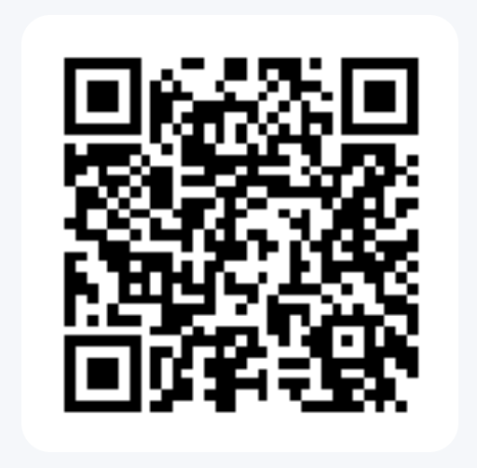
Pour mieux connaître vos besoins
Notes:
www.wooclap.com/RFCFCO

Slide 5
Les différentes façons de travailler avec Desmos
1) Classe virtuelle
student.desmos.com
teacher.desmos.com
2) Calculatrice graphique (desmos.com)
ou application pour appareils mobiles

Slide 6
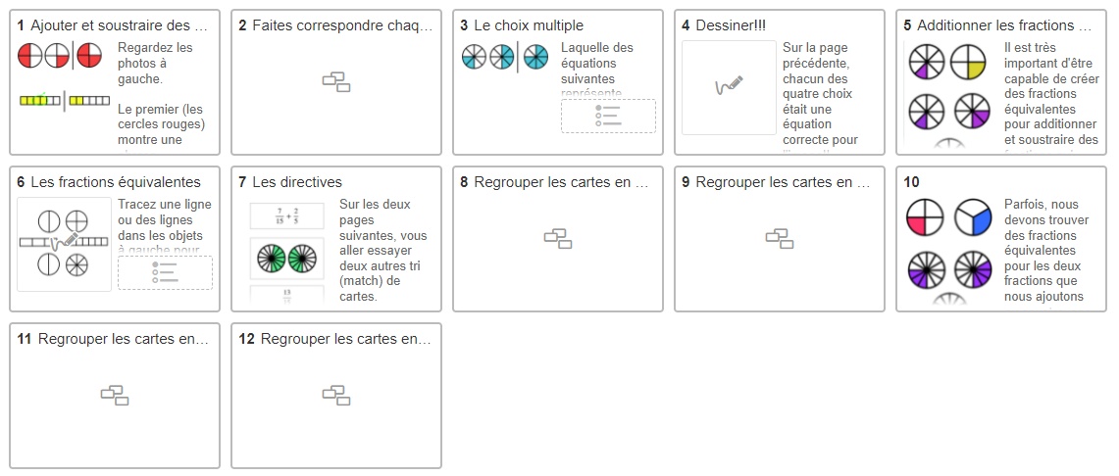
Expérience élève 1
Addition et soustraction de fractions

Slide 7
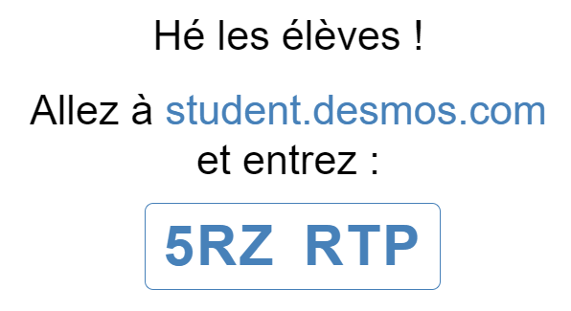
Expérience élève 1
Addition et soustraction de fractions

Slide 8
Fonctions d’accessibilité
Pour en savoir plus
Lecteur d’écran - Narrateur
Écriture mathématique - Symboles courants (exposant, racine carrée, fraction, etc.)
Activités - Text to Speech (Beta)
Activités - Raccourcis clavier:
Arrangement de cartes
Esquisse
Liste ordonnée
Marbleslides
Calculatrice graphique (saisie d’expressions et de navigation, curseurs, trace audio des représentations graphiques, objets interactifs, etc.) - 2e cycle du secondaire surtout
Notes:
Narrateur Windows: Ctrl+Windows+Entrée
Paramètres du narrateur Windows: Ctrl+Windows+n
WordQ et Lexibar: sélectionner le texte
Text to Speech: Intégré dans la barre latérale de gauche de l’interface élève
Trace audio dans calculatrice graphique: Alt+t

Slide 9
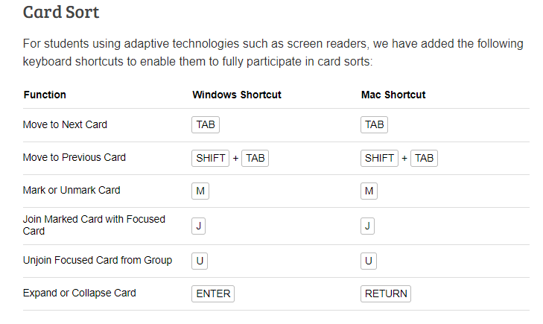
Raccourcis Clavier - Arrangement de cartes

Slide 10
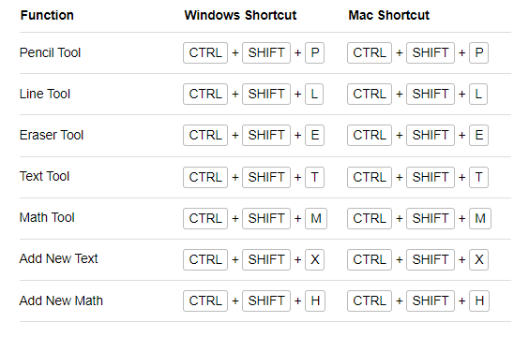
Raccourcis Clavier - Esquisse

Slide 11
Expérience élève 2
Exemples avec Polypad

Slide 12
Expérience élève 3
Tâche autrement : Open Middle
Pour en savoir plus

Slide 13
Expérience élève 4
Tâche autrement : Menu Math
Pour en savoir plus
Notes:
8-36-3

Slide 14
Lien des activités présentées:
L’addition et la soustraction de fractions
Exemples avec Polypad
Exemple avec une tâche Open Middle
Exemple avec une tâche Menu Math

Slide 15
L’interface de l’espace enseignant
teacher.desmos.com

Slide 16
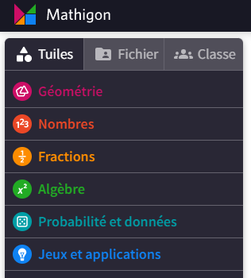
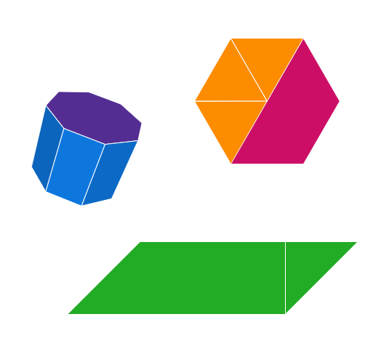
Exploration de Polypad - Lien vers la plateforme
Notes:
https://docs.google.com/document/d/1DKqPld6a4_JvaH6donbOrERKVbimR4Mm61IQUepyNBg/edit

Slide 17
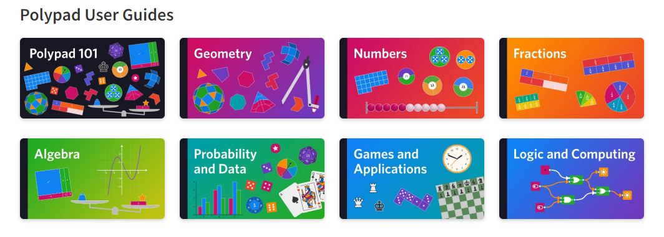
Polypad - Tutoriels pour en savoir plus

Slide 18
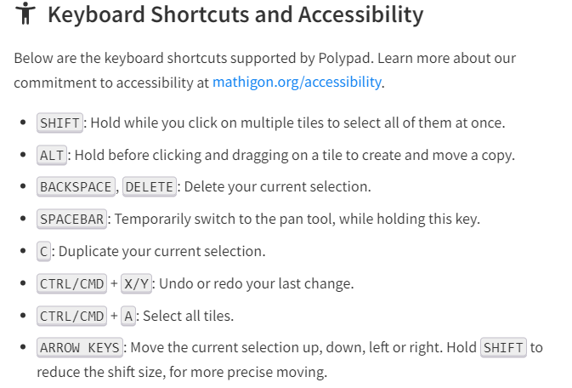
Polypad - Raccourcis clavier

Slide 19
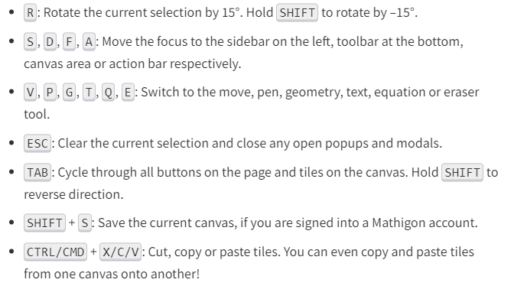
Polypad - Raccourcis clavier (suite)

Slide 20
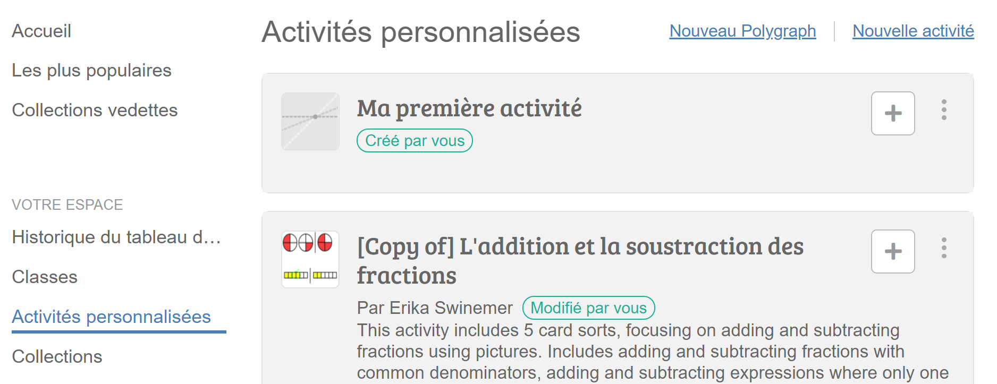
L’outil de création de l’espace enseignant
teacher.desmos.com

Slide 21
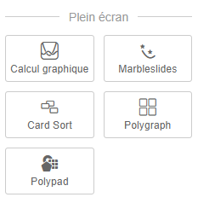
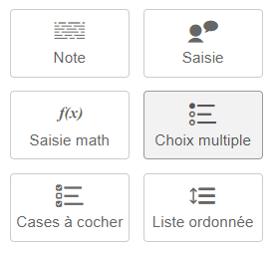
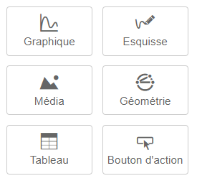
Les outils de création universels

Slide 22
Les outils de création spécifiques à la mathématique

Slide 23
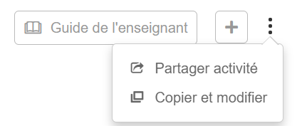
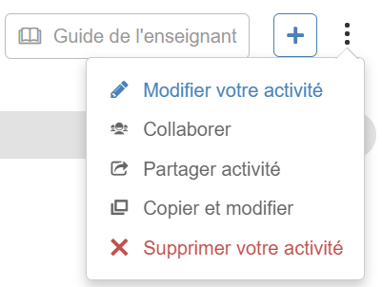
Modifier une activité existante

Slide 24
Différentes collections d’activités (math):
3e cycle du primaire
1e secondaire
2e secondaire
Tâches Menu Math
Tâches Open Middle

Slide 25
Où trouver des idées, des activités ou du support ?
teacher.desmos.com (FR)
desmosfr.ca
Groupe FB «Pédagogues Desmos»
Groupe FB «Les maths autrement»
Lesmathsautrement.ca
Guide Genially : Tout sur Desmos

Slide 26
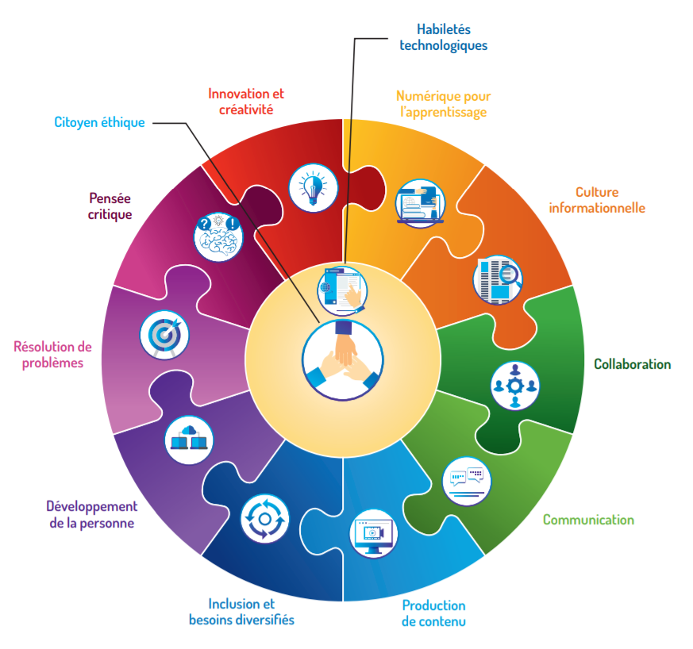
Cadre de référence de la compétence numérique
MEQ - Avril 2019

Slide 27
Référentiel d’intervention en mathématique
MEQ - Février 2020
Deux fondements de l’enseignement-apprentissage de la mathématique:
Donner du sens à la mathématique en s’appuyant sur la compréhension des concepts et des processus mathématiques
Recourir à la résolution de problèmes selon différentes intentions
Condition essentielle à l’actualisation des fondements de l’enseignement-apprentissage de la mathématique:
Favoriser l’engagement cognitif et la participation active de l’élève dans l’activité mathématique
L’élève raisonne (réfléchir, justifier, prouver, etc.)
L’élève communique (verbaliser, échanger et discuter avec les pairs, utiliser le vocabulaire approprié, utiliser des modes de représentation variées et du matériel de manipulation, etc.)

Slide 28
Ressources supplémentaires
Autoformation « Premiers pas avec Desmos » du Campus RÉCIT
Site « Apprendre et évaluer autrement en mathématique »
Tutoriels du RÉCIT MST
Webinaire sur la calculatrice graphique
Webinaire sur la classe virtuelle
Webinaire sur la création d’activités pour la classe virtuelle

Slide 29
MERCI !
Questions?
stephanie.rioux@recitmst.qc.ca
equipe@recitmst.qc.ca
Page Facebook
Twitter
Chaîne Youtube
Ces formations du RÉCIT sont mises à disposition, sauf exception, selon les termes de la licence Licence Creative Commons Attribution - Pas d’Utilisation Commerciale - Partage dans les Mêmes Conditions 4.0 International.

